Slide 1
Муниципальный этап областного конкурса Воспитатель года России (Лесенка успеха)

Slide 2
Представление материалов участников конкурса
профессионального мастерства до 4 октября
Представление
Анкета
Материалы заочного этапа Конкурса
Заявку на проведение мастер-класса и открытого занятия
Информационные материалы (сведения об участнике Конкурса в форме зарисовки, очерка); кегль 12, интервал 1,15, до 2 страниц
Фотографию ( портрет)
tkourdakova@mail.ru

Slide 3
Юргинский городской округ
Иванова Мария Ивановна
Родилась в 1979 году
Учитель биологии и химии Муниципального бюджетного общеобразовательного учреждения «Красногорская средняя общеобразовательная школа»
Окончила Новосибирский государственный университет по специальности «Филология»
Педагогический стаж 20 лет
педагогический
Представлен опыт организации совместной деятельности воспитателя и воспитанников при обучении музыке

Slide 4
Должность в очерке должна совпадать с записью в трудовой книжке
Должность по совмещению -с записью в приказе о совмещении

Slide 5
Название учреждения
(в котором работает конкурсант)
строго по уставу:
«муниципальное» с большой или маленькой буквы, пробелы между номером и цифрой

Slide 6
Название образовательной организации
(которую окончил конкурсант),
специальность в очерке должны совпадать с
записью в дипломе

Slide 7
Обязательное условие – представление
педагогического/управленческого опыта, который будет продемонстрирован на всех этапах конкурса
(одной фразой, начинающейся словами
«Представлен опыт организации совместной деятельности воспитателя и воспитанников при обучении музыке»

Slide 8
Кемеровский муниципальный округ
Иванова Мария Ивановна
Родилась в 1979 году.
Учитель Муниципального
бюджетного
биологии и химии
общеобразовательного учреждения «Красногорская средняя общеобразовательная школа».
Окончила
государственное образовательное учреждение
высшего профессионального образования «Новосибирский государственный педагогический университет» Институт
филологии, массовой информации и психологии; специальность –
Филология (русский язык и литература).
Педагогический стаж
– 20 лет 5 месяцев.
Представлен опыт по теме «Формирование коммуникативной
компетенции через работу с текстом».
Представлен опыт «Эффективные методы и приемы в
формировании речевых компетенций на уроках английского
языка».

Slide 9
Требования к стилю материала:
лаконичность изложения при информационной насыщенности;
уместное использование терминологии, характерной для подобного типа материалов речевых клише;
текст должен содержать связующие элементы, легко и с интересом читаться;
необходимо отразить в тексте профессиональные достижения педагога/руководителя, используемые приемы и методы работы

Slide 10
Иванова Мария Ивановна
Родилась в 1987 году
Воспитатель муниципального дошкольного образовательного учреждения «Детский сад №2 «Капелька»
Окончила Кемеровский педагогический колледж по специальности «Дошкольное образование»
Педагогический стаж 6 лет
Педагогический опыт создания организационно-педагогических условий формирования представлений о мире профессий у детей дошкольного возраста
Мария Ивановна- современный талантливый педагог ……… ( 3-4 строчки)
Педагог постоянно совершенствуется……………( делится опытом, участвует в конкурсах, мастер-классы и т.д.)
Воспитатель является автором………
На протяжении трех лет Мария Ивановна успешно реализует дополнительную общеразвивающую программу «…….». Благодаря внедрению программы ……..

Slide 11
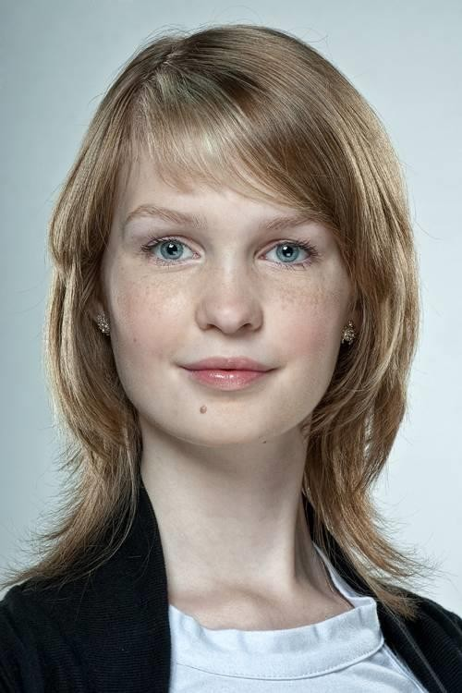
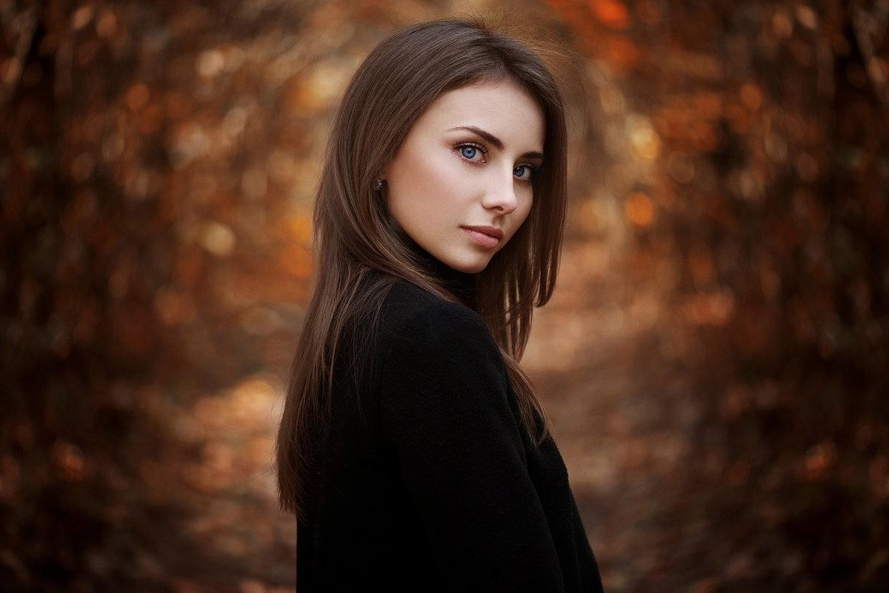
Портретное фото

Slide 12
Сюжетное фото

Slide 13
Конкурсные задания заочных этапов конкурсов:
«Интернет ресурс»,
«Презентация опыта работы», Эссе

Slide 14
Интернет-ресурс
Первый блок критериев “Информация об авторе и его педагогической деятельности”
Имиджевые материалы: Свое портфолио. Свои разработки на оценку педагогической общественности. Информацию в помощь начинающим педагогам. Вопросы для обсуждения проблем образования.
Второй блок критериев “Дизайн сайта”
Придерживайтесь простого дизайна. Пусть главной «фишкой» вашего сайта будет полезный контент. Дизайнерские излишества оставьте профессионалам. К тому же — минимализм сейчас в тренде.
Третий блок “Наличие и работа интерактивных форм общения и обратной связи”
Четвертый блок «Оценка удобства пользования сайтом»
Пятый блок «Учебные материалы для родителей и детей»

Slide 15
Эссе
Литературное сочинение КОНКУРСАНТА
на заданную тему объемом до 2-3 страниц.
Оценивается представление конкурсантом ведущих педагогических
идей, жизненных приоритетов,
отношения к детям, коллегам, профессии и т.д.

Slide 16
Презентация опыта работы
https://ds3nkz.edu.yar.ru/lichnie_stranitsi_pedagogov/stranitsa_vospitatelya_askerovoy_aidi_usmanovni/portfolio/predstavlenie_opita.html

Slide 17
Очный этап 11-12 октября
Презентация ведущих идей профессиональной деятельности - выступление до 5 минут
2. Мастер класс - до 10 минут
3. Открытое занятие – 20 минут (САМОАНАЛИЗ)
4. Круглый стол

Slide 18
Всем творческих успехов

